Slide 1
DEutschland
Martin Hubina 8.A

Slide 2
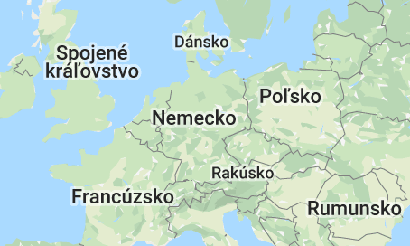
Die lage
Dänemark
Es liegt in der gemäßigten Klimazone
und verfügt
über 16 National-und über hundert Naturparks.
Großbritanien
Polen
Deutschland
Ósterreich
Frankreich
Rumänien

Slide 3
Flagge
Die deutschen Farben sind um 1818 als Freiheitsfarben im Volk entstanden.
Sie wurden nicht durch einen staatlichen Hoheitsakt geschaffen, sondern durch die öffentliche Meinung im Ringen um demokratische Freiheiten und nationale Einheit.
Seit der französischen Revolution war es üblich geworden, dass die Nationalstaaten ihre Identität durch Farben ausdrückten.
Für das deutsche Volk verkörpern die Farben Schwarz-Rot-Gold, die Hoffnung auf Einigkeit und Freiheit.

Slide 4
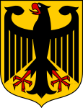
Das deutsche Wappen zeigt einen rot bewehrten schwarzen Adler auf goldenen Grund.
Er ist eines der ältesten Staatssymbole der Welt und das älteste heute noch bestehende europäische Hoheitszeichen.
Karl der Große hat im Jahr 800 das Symbol des römischen Weltreichs, den Adler, übernommen, als er das römische Kaisertum erneuerte und auf das Frankenreich übertrug.
Der Adler symbolisierte damals keinen bestimmten Staat unter anderen, sondern die Idee einer staatlichen Ordnung überhaupt, den Reichsgedanken, so wie das Römisch-Deutsche Reich überregional war.
Im 12. Jahrhundert nahm der Adler mit dem Aufkommen des Wappenwesens heraldische Farben und Formen an: Er wurde schwarz in einem Schild mit der goldenen kaiserlichen Farbe gestellt.
Ab dem 14. Jahrhundert wurden Fänge und Schnabel rot tingiert.
Die erste heraldische Darstellung des Adlers befindet sich auf einer Münze Friedrich Barbarossas aus den Jahren 1172 bis 1190, die erste farbige Wiedergabe (schwarz in goldenem Feld) unter Kaiser Otto IV. (1198-1218)
Wappen

Slide 5
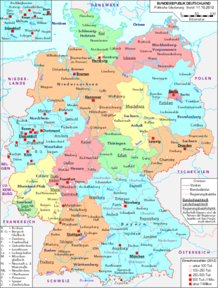
Hauptstadt | Berlin
Fläche | 357.578,17^{[1]} (62.) km²
Einwohnerzahl | 83.000.000 (31. Dezember 2018)

Slide 6
Bundesrepublik Deutschland
Amtssprache: Deutsch
als Regionalsprache = Niederdeutsch
als Minderheitensprache = Dänisch, Nordfriesisch, Saterfriesisch, Sorbisch, Romanes
Währung: Euro (EUR)
Gründung:
1. Januar 1871: Deutsches Reich (völkerrechtl. 1. Juli 1867: Norddeutscher Bund)
23. Mai 1949: Bundesrepublik Deutschland
Nationalhymne:
Das Lied der Deutschen (dritte Strophe)
Hauptstadt: Berlin
Regierungssitz: Berlin, Bonn
Staatsform:
parlamentarische Bundesrepublik
Regierungssystem:
parlamentarische Demokratie

Slide 7
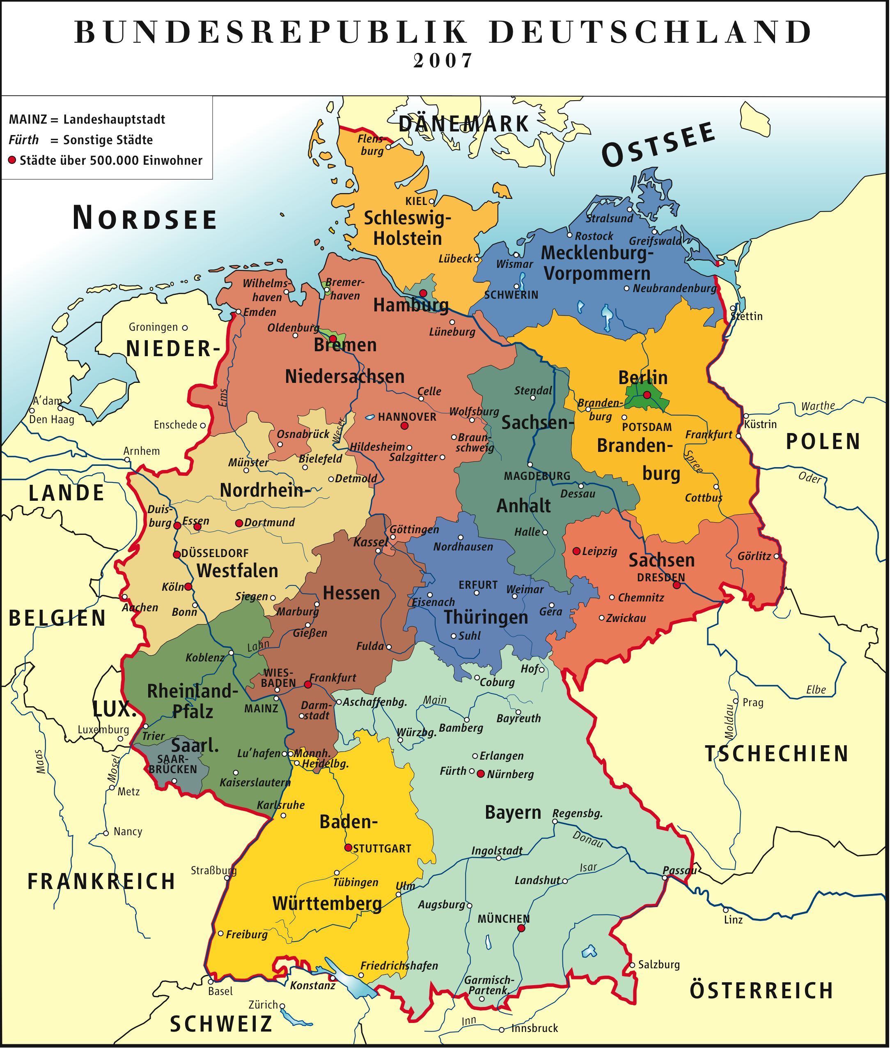
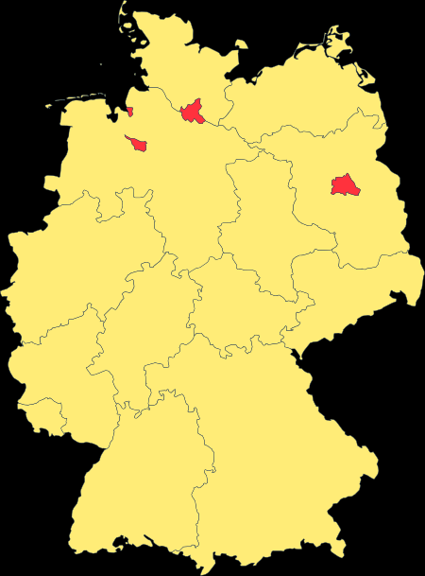
1
16
10
8
Baden-Wúrttemberg
Bayern
Berlin
Brandenburg
Bremen
Niedersachsen
Thúringen
Hamburg
Hessen
Mecklenburg-Vorpommern
Rheinland-Pfalz
Saarland (Saarbrúcken)
Sachsen
Sachsen-Anhalt
Nordrhein-Westfalen
16. Schleswig-Holstein
5
6
3
14
4
15
13
7
9
11
12
2

Slide 8
Vielen dank fUr ihre aufmerksamkeit!
Deutschland - wikipedia

